Slide 1
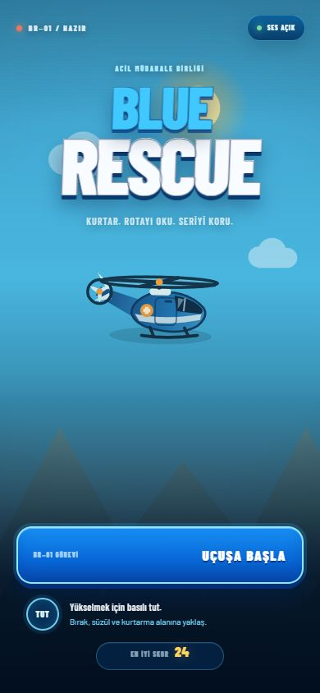
SKY OLİMPİYATLARI 2026
BLUE
RESCUE
Yaratıcılık ve İnovasyon
Muhammed Eren Gökceoğlu
Helikopter Isıl Mühendislik ve Akışkanlar Dinamiği
01
Notes:
Açılışı kısa tutun: proje adı, yarışma ve seçilen yetkinlik.
Oyunu anlatmaya başlamadan önce görselin birkaç saniye çalışmasına izin verin.
[Sources]
- Blue Rescue project screenshot: _site/public/images/games/blue-rescue/menu.png
- Competition and presenter details: user-provided redesign brief
[/Sources]

Slide 2
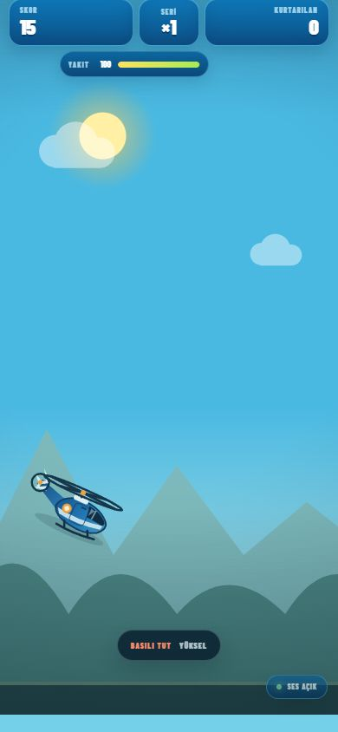
Neden helikopter?
Tema zaten
yakınımdaydı.
Şu anda helikopter analizi yapan bir bölümde staj yapıyorum. Teknisyenlik dönemimde de GÖKBEY prototipinde çalıştım.
GÖKBEY, Türkiye için önemli bir yerli helikopter projesi. Ben de gençlerin havacılıkla küçük bir oyun üzerinden tanışmasını istedim.
Oyundaki helikopter özgün bir tasarımdır ve GÖKBEY değildir. Resmî platform adı, görseli veya marka unsurları yalnızca gerekli kurumsal izinlerle kullanılacaktır.
02
Notes:
Bu slaytta savunma yapar gibi konuşmayın; bağlantı zaten basit ve kişisel.
GÖKBEY ile oyundaki özgün helikopter arasındaki izin sınırını kısa notla netleştirin.
[Sources]
- Project context and wording constraints: user-provided redesign brief
- Gameplay screenshot: _site/public/images/games/blue-rescue/gameplay.png
[/Sources]

Slide 3
Bir kurtarma
oyunu.
Uç
Tarayıcıda. Tek dokunuşla.
Kurtar
Görev basit:
olabildiğince çok
insanı kurtar.
Engellerden kaç
Skorunu yükselt
Basılı tut → yüksel
Bırak → alçal
03
Notes:
Kontrolü tek cümleyle gösterin; ayrıntıyı canlı demoda bırakın.
Oyunun döngüsü: uç, kurtar, kaç ve skoru yükselt.
[Sources]
- Gameplay screenshot: _site/public/images/games/blue-rescue/gameplay.png
- Mechanics and controls: Blue Rescue project and user-provided redesign brief
[/Sources]

Slide 4
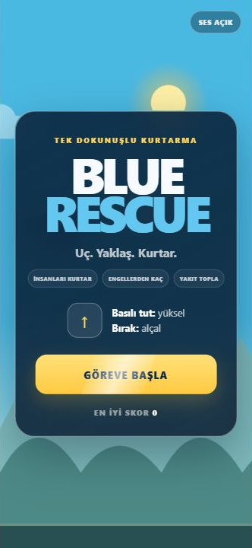
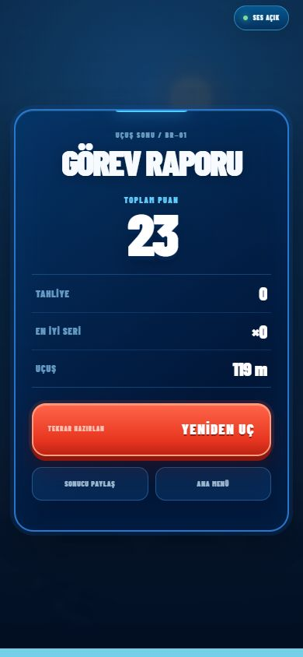
İlk sürüm çalışıyordu.
Oyun hissi sonradan geldi.
İLK SÜRÜM
ŞİMDİ
→
04
Daha temiz HUD • Helikopter eğimi ve rotor • Kurtarma ve skor geri bildirimi
Notes:
Burada 'yaratıcıyım' demeyin; önce ve sonra görüntülerinin konuşmasına izin verin.
İlk sürüm oynanıyordu. Sonraki turlarda hareketi, arayüzü ve geri bildirimi tek tek değiştirdim.
[Sources]
- First-version screenshot: presentation-game-menu.png
- Current-version screenshot: _site/public/images/games/blue-rescue/menu.png
- Iteration changes: Blue Rescue project history and user-provided redesign brief
[/Sources]

Slide 5
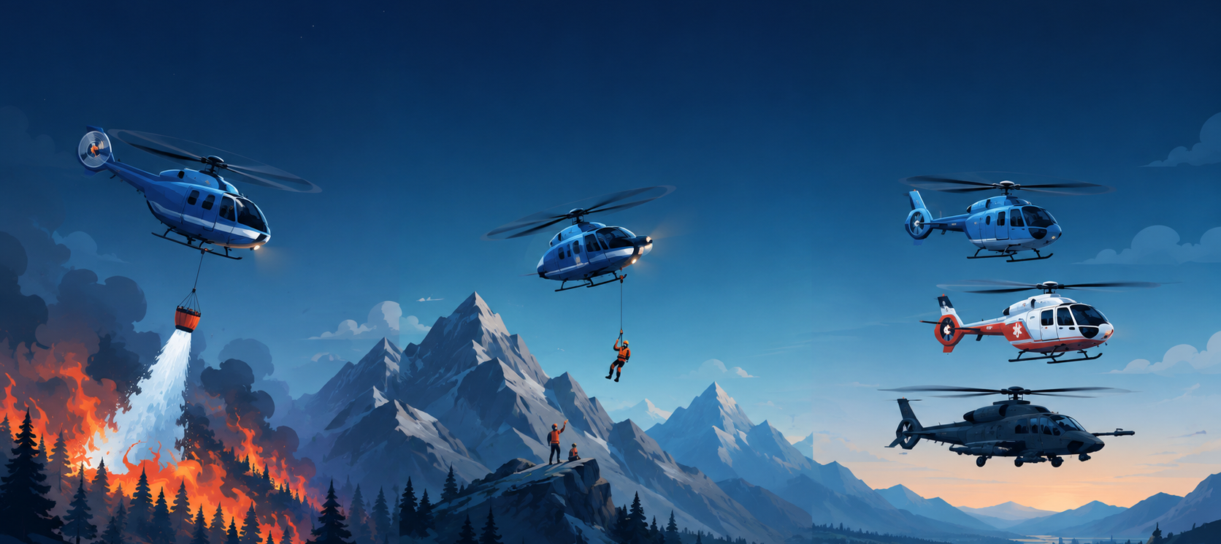
Gelecekte nereye gidebilir?
Aynı basit uçuş sistemi, bambaşka görevler.
YANGIN SÖNDÜRME
TAHLİYE & ARAMA-KURTARMA
FARKLI HELİKOPTER SINIFLARI
Su bırakma görevleri
Yeni hedefler ve araziler
Genel amaç • hava ambulansı • taarruz teması
Gerçek platform, marka ve görseller yalnızca gerekli izinlerle kullanılacaktır.
05
Notes:
Gelecek planlarını üç ayrı ürün gibi değil, aynı oyunun açılabileceği üç yön olarak anlatın.
Gerçek platform ve marka kullanımı izin sürecine bağlıdır.
[Sources]
- Concept visual: OpenAI-generated project asset future-concept.png, based on Blue Rescue visual style
- Future directions and permission note: user-provided redesign brief
[/Sources]

Slide 6
SKY OLİMPİYATLARI 2026
Şimdi siz
oynayın.
Tarayın, açın, oynayın.
BLUE RESCUE
volitanlabs.dev/tr/blue-rescue
CANLI DEMO
SKY Olimpiyatları için geliştirildi.
06
Notes:
Sunumu burada bitirin; sonuç paragrafı eklemeyin.
Jüriyi QR kodu tarayıp oyunu denemeye davet edin.
[Sources]
- QR code: _site/public/images/games/blue-rescue/qr-volitanlabs.svg
- Live URL: https://volitanlabs.dev/tr/blue-rescue
- Competition context: user-provided redesign brief
[/Sources]

